Slide 1

Self-Adapting Limitation

Slide 2
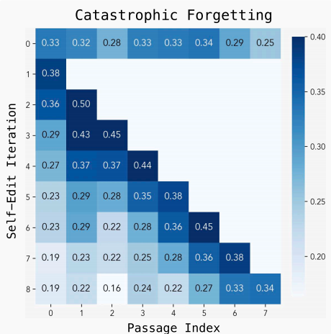
后期改进点
1. 连续self-edit后的遗忘问题

Slide 3
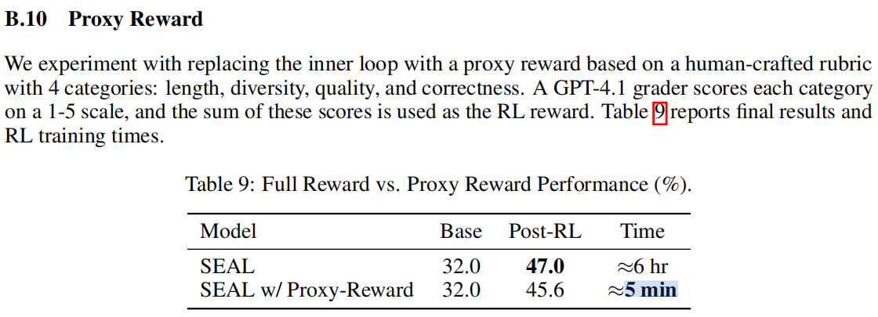
后期改进点
2. Inner Loop计算量大
在模型预训练阶段或者在CPT开始前对模型weight进行分析，利用Adapter技术仅更新少量任务敏感的参数

Slide 4
MoE Adapter (LoRA)

Slide 5
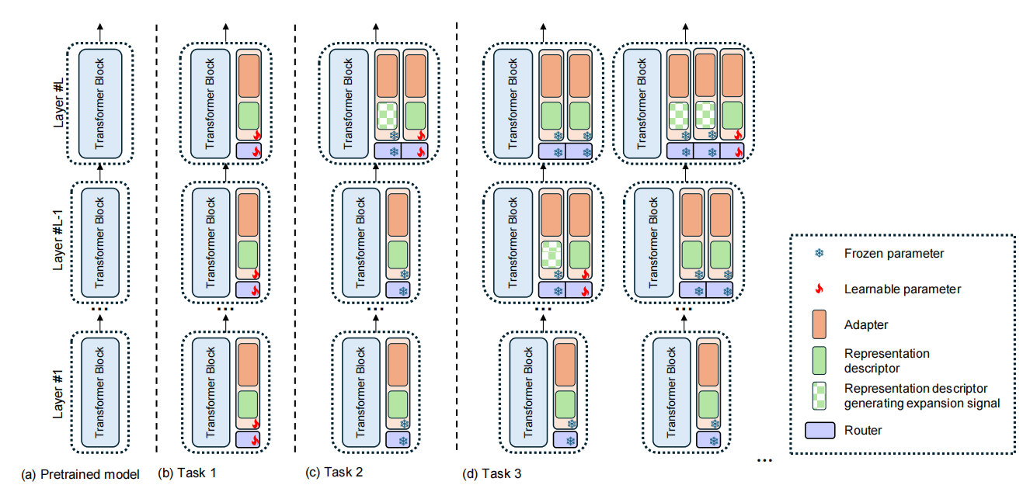
SEMA: Self-Expansion of Pre-trained Models with Mixture of Adapters for Continual Learning

Slide 6
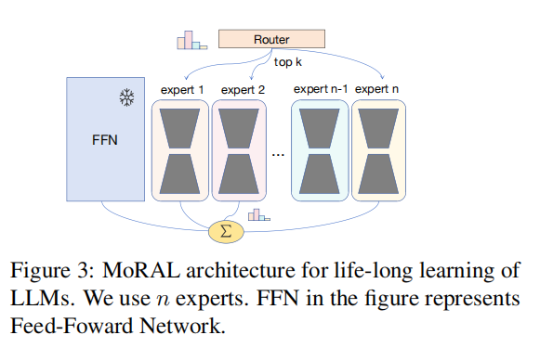
MoRAL: MoE Augmented LoRA for LLMs’ Lifelong Learning
能否由模型自己指定新任务需要调整的模型参数？

Slide 7
Advanced MoE LoRA

Slide 8
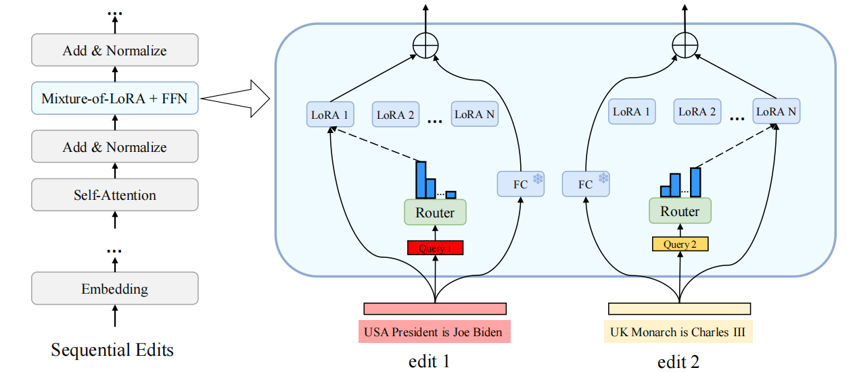
ELDER: Enhancing Lifelong Model Editing with Mixture-of-LoRA
Token-level ——> sentence-level

Slide 9
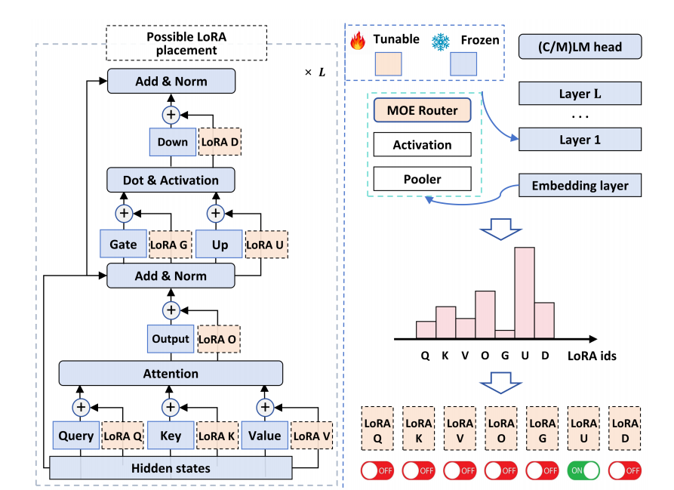
MiLoRA: Efficient Mixture of Low-Rank Adaptation for Large Language
Models Fine-tuning
Token-level ——> Prompt-aware prompt router

Slide 10
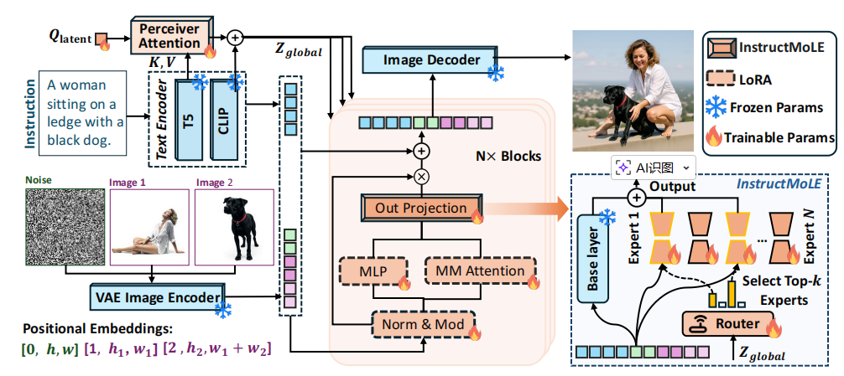
InstructMoLE: Instruction-Guided Mixture of Low-rank Experts for Multi-Conditional Image Generation

Slide 11
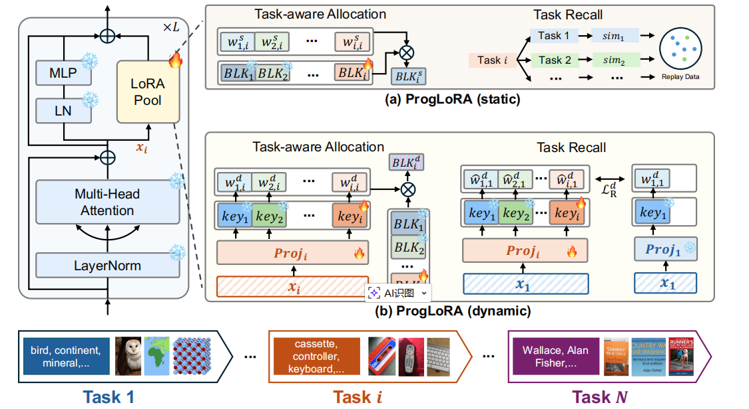
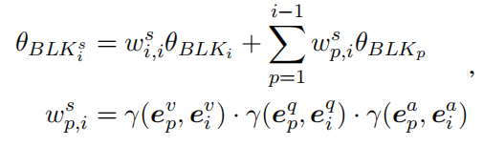
Progressive LoRA for Multimodal Continual Instruction Tuning

Slide 12
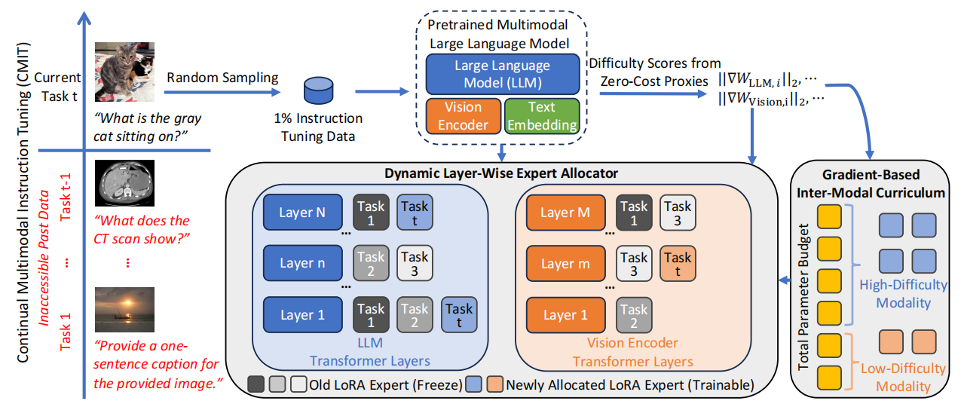
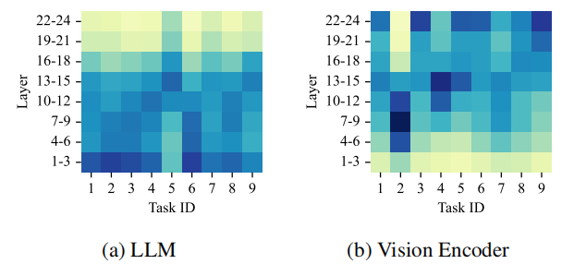
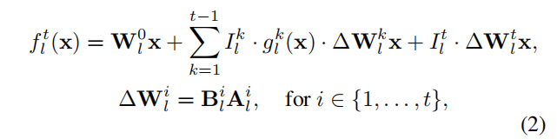
Dynamic Mixture of Curriculum LoRA Experts for Continual Multimodal Instruction Tuning

Slide 13
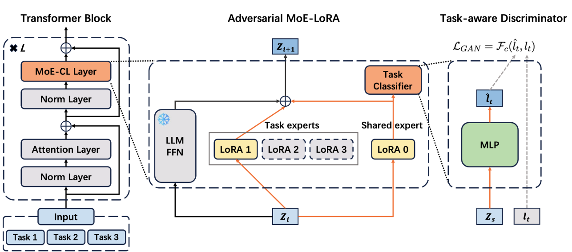
Self-Evolving LLMs via Continual Instruction Tuning

Slide 14
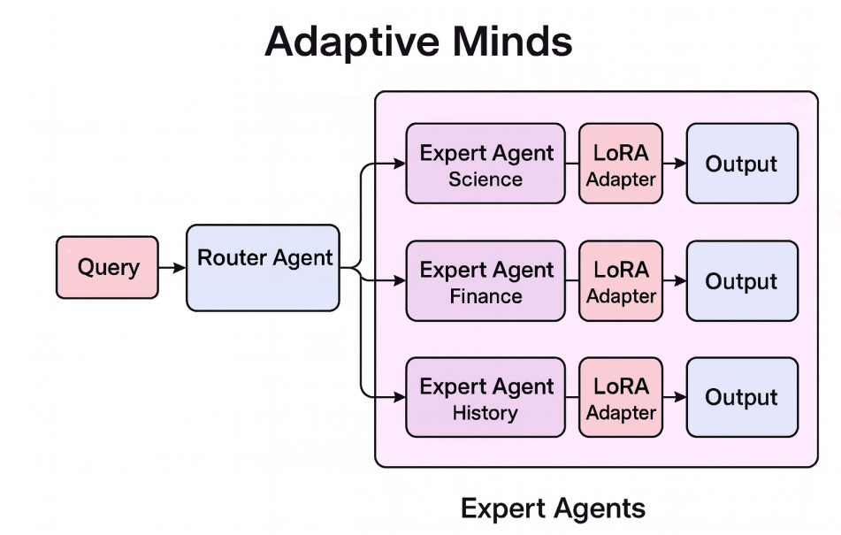
ADAPTIVE MINDS: EMPOWERING AGENTS WITH LORA-AS-TOOLS

Slide 15
思路

Slide 16
思路
统一的元学习框架
Outer Loop
how to learn
(self-edit)
teacher
task
student
evaluation
Inner Loop

Slide 17
思路
论文方法 | router level | Teacher (Outer Loop) | Student (Inner Loop) | "How to Learn" (学习方案/指令)
MoRAL | Token | Token 级 Router | 多个 LoRA 专家池 | 动态加权求和，分摊知识负载
ELDER | Sentence | Router (语义感知) | Mixture-of-LoRA | 强制语义相似输入命中相同参数空间的约束
MiLoRA | Prompt （task） | Prompt 级全局 Router | 合并后的单一 LoRA | Prompt 感知：一次性确定专家权重并线性合并
ProgLoRA | Task | 任务评估器 (Task Evaluator) | 渐进增长的 LoRA 块 | 任务感知分配：按需长出新块，物理隔离知识
D-MoLE | Task | 动态层级分配器 | 异构分布的 LoRA 专家 | 架构进化：动态调整不同层的专家密度与模态比例
Adaptive Minds | Sentence | 语义调度器 (LLM 充当) | LoRA 插件工具箱 | 工具调用：将任务路由至特定的专业领域适配器
InstructMoLE | Sentence | 指令引导路由 (Global IGR) | DiT LoRA 专家团 | 全局指令对齐：全图 Token 共享同一组专家指令
MoE-CL | Task | 对抗性 Router | 专属 + 共享 LoRA 专家 | 特征解耦：通过对抗学习区分任务特有与通用特征
SEAL | Fixed | Self-Edit 生成器 (LLM) | LoRA | self-edit：生成数据对、超参数及更新指令
新方法 | Task | Self-Edit 生成器 (LLM) | MoE LoRA | self-edit: 在SEAL基础上加入参数选择指令

